Slide 1
EM 2015 i et rekrutteringsperspektiv
Innledning
Jan Aasen
President

Slide 2
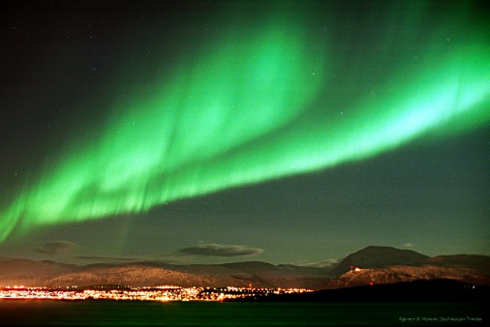
EM 2015
Open championship
(1200 – 1500 participants)
Youth championship
(500 – 600 participants)
International youth festival
(600 – 700 participants)
….and maybe
National bridgefestival
(600 – 800 participants)

Slide 3
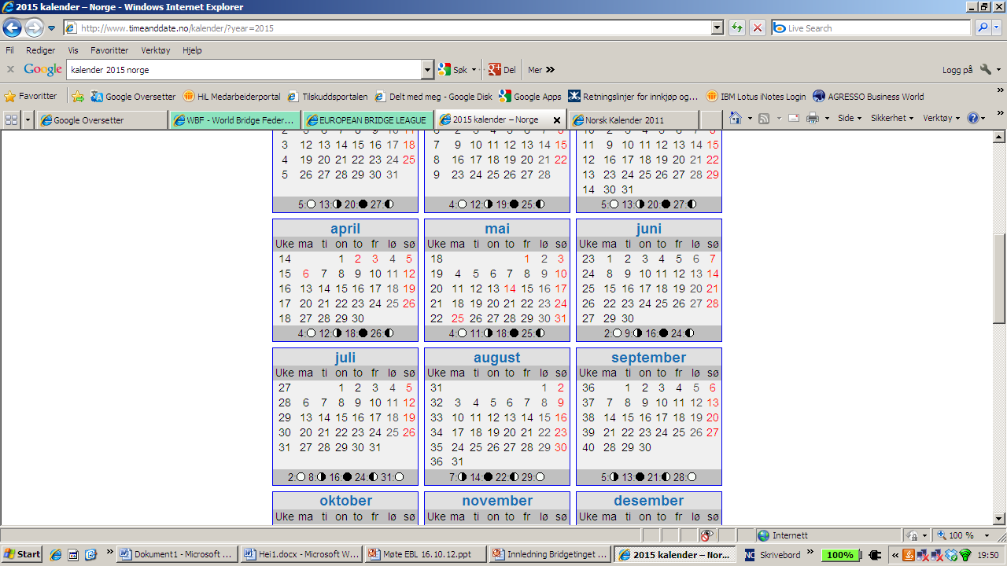
2015
Open championship:
27th of June – 11th of July
Youth festival:
12th to 18th of July
Youth championship:
19th to 25th of July

Slide 4
Rekruttering – hva nå?
Fortsette arbeidet med kurs og mottak i klubbene
Økt kvalitet
Klubbutvikling - klubbguider
Kompetanseheving – EM 2015
Nytt og økt turneringstilbud
Sosial ramme
Helt avgjørende med ildsjeler og velfungerende klubber

Slide 5
Hvordan rekruttere og beholde frivillige v/ Jeanine Brenna
Kultur for frivillighet – få flere til å ville bidra
Verdsette de som gjør en jobb – få en blomst for den jobben som gjøres og ikke fordi en slutter
Det er et rekrutteringspotensiale – hvem er ikke spurt
Ta vare på de frivillige som er rekruttert
Skrive kontrakt - forventningsavklaring
Må den frivillige kun rekrutteres fra egne rekker eller skal en også rekruttere utenfra

Slide 6
Noen av innspillene i går til rekrutteringskampanje 2013-15
Holdninger / myter om bridge
TV-oppslag, nyheter, aviser
Bridge som valgfag i skolen – omdømme viktig
Hvorfor være medlem i forbundet – klubb og krets – være en del av en organisasjon hvor ting skjer
Erfaringsbase – informasjon og kommunikasjon

Slide 7
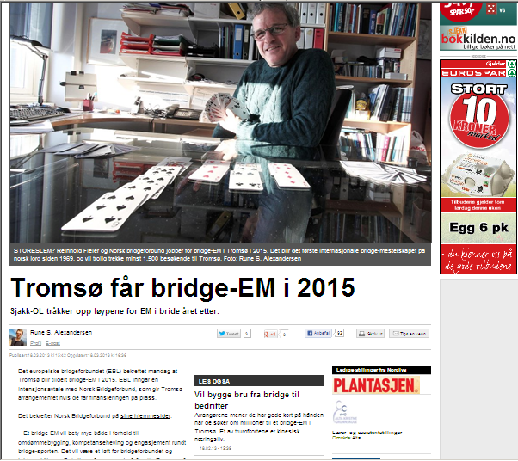

Slide 8
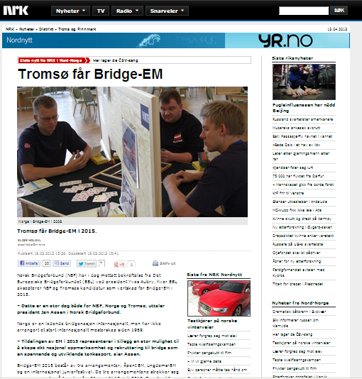

Slide 9
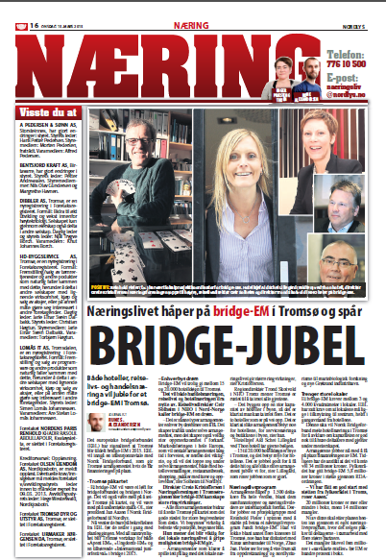
«Både hoteller, reiselivs- og handelsnæringa vil juble fort et bridge-EM i Tromsø.»

Slide 10
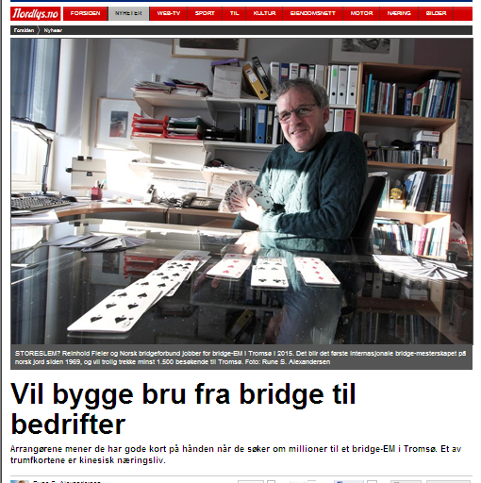
«Arrangørene mener de har gode kort på hånden når de søker om millioner til et bridge-EM i Tromsø. Et av trumfkortene er kinesisk næringsliv»

Slide 11
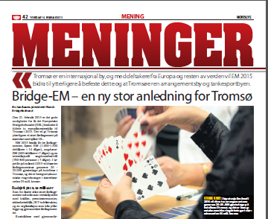
«Tromsø er en internasjonal by, og med deltakere fra Europa og resten av verden vil EM 2015 bidra til ytterligere å befeste dette og at Tromsø er en arrangementsby og tankesportbyen.»

Slide 12
Hva kan EM bidra til ?
Mediaomtale – vi lærer mediahåndtering
Kontakt med næringsliv og offentlige myndigheter
  Lære hvordan vi bør arbeide for å få sponsorer, offentlig støtte
  Markedsføre bridge og vise hva vi står for
Verdiskapning – beregnet at det vil bli økonomiske effekter i Tromsø i størrelsesorden 55 mill kroner
Samfunnsrolle – Ungdomsfestival med tema «Forbrødring over landegrenser»

Slide 13
Behov for dugnadsinnsats EM
Behov for 50 – 70 frivillige under åpent EM, 20 – 30 under ungdoms-EM
Anslått 10 000 dugnadstimer fram til 2015
Invitere fra alle klubbene i NBF – Frivillighetsprogrammet

Slide 14
Frivillighetsprogram
Rekruttere flere frivillige fram mot EM-2015
  Opplæring / Kompetansetiltak
  Programmet vil bestå av forpliktelser i kombinasjon med insentiver
  Målet er
    økt fokus og synliggjøring av alle medlemmene som gjør en innsats
    øke kompetansen i klubber og kretser
    sikre tilstrekkelig antall frivillige til EM 2015
  Aktuelle insentiver
    Tenerife, EM 2015, bridgefestivalen, deltakelse kurs- og samlinger nasjonalt og internasjonalt, stipend ++

Slide 15
Andre effekter
EM vil også bidra til
Spillelokaler i sentrum vil gjøre arrangementet og bridge synlige i bybildet i Tromsø
Markedsføring for et bredere publikum ved bruk av ordinære markedsføringsaktiviteter
Nye målgrupper vil bli kjent med bridge
  Ansatte i hoteller, restauranter, butikker etc
  Sponsorer og de som inngår i partnerskapet med næringslivet
  Bidragsytere til den internasjonale ungdomsfestivalen

Slide 16
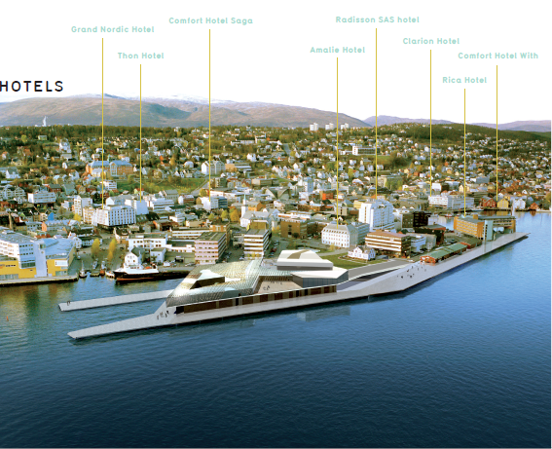
Alternativ 2
Congress halls
Alternativ 1
The cruise terminal
Spillelokaler

Slide 17
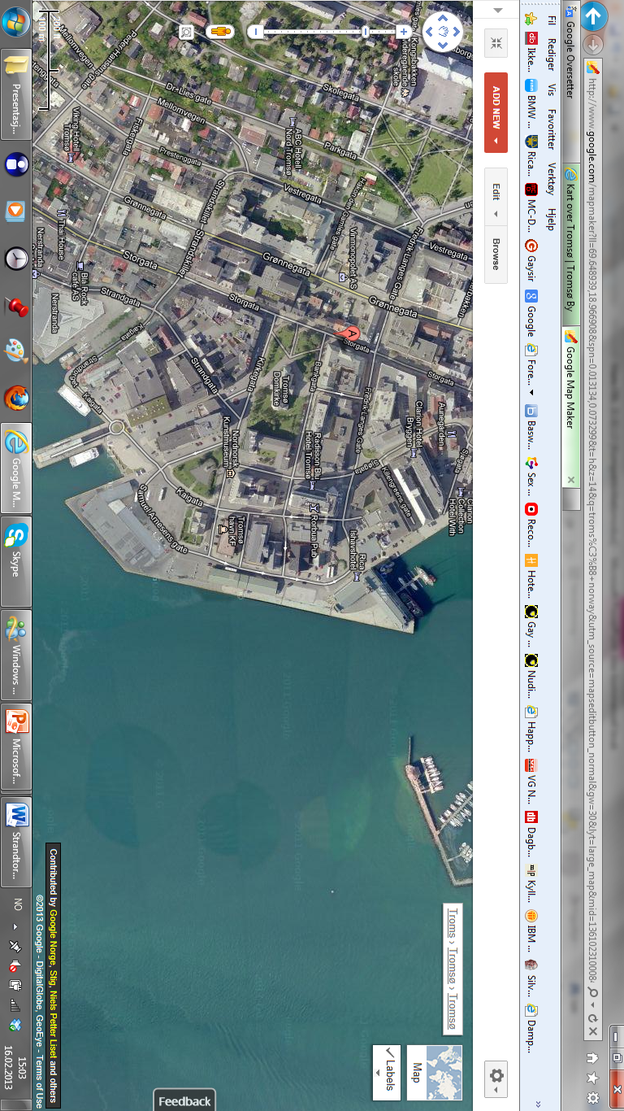
Alt 2: Congress halls in combination
with temporary halls
Temporary hall
Clarion hotel
C-hall: 1800 m2
Distance:
150 meter
SAS-hotel
New Harbour terminal
Temporary
Rica-hotel
Temporary

Slide 18
Næringslivsprogram - partnerskap
1.uke |  | 2. uke
Hovedopplegg |  |  | Tillegg
3 dager | 4 dager | 3 dager | 4 dager
1a) Bridgekurs del 1 | 4) Næringslivssymposium i Tromsø - næringsliv og politikere | 7) Hurtigruta + turnering på Nordkapp-platået | 10a) Deltakelse i turneringer Åpent EM
1b) Deltakelse i turneringer Åpent EM | 5a) Deltakelse i turneringer Åpent EM | 8) Faglig seminar pr bedrift/ bransje | 10b) Deltakelse i egne turneringer Åpent EM for nybegynnere
2a) Faglig seminar pr bedrift/ bransje | 5b) Deltakelse i egne turneringer Åpent EM for nybegynnere | 9) Opplevelser / kulturprogram | 11) Opplevelser / kulturprogram
3) Opplevelser / kulturprogram | 6) Opplevelser / kulturprogram

Slide 19
Sponsorprogram
Bransje / områder | Antall andeler | Beløp
Restauranter og puber | 1 | 50.000
IT, kopiering, telefoni, nett | 1 | 50.000
Flyselskap evt flere | 6 | 300.000
Fiskeeksport | 2 | 100.000
Turistvirksomhet (opplevelser/kultur mv) | 1 | 50.000
Forretninger i sentrum | 1 | 50.000
Media / aviser | 1 | 50.000
Profilering / profilartikler | 1 | 50.000
Leverandører til cateringen | 1 | 50.000
Drikkevarer / vann | 2 | 100.000
Nasjonale firmaer | 8 | 400.000
SUM | 25 | 1.250.000

Slide 20
International youth festival
Tema: «Forbrødring over landegrenser»
Antall deltakere
  400 deltakere rekruttert av bedriftene i næringslivsprogrammet
  200 deltakere fra de nasjonale bridgeforbundene i Europa
  400 deltakere rekruttert og finansiert av andre, som for eksempel f.eks UD, ND, KD, Barentsrådet, Sametinget, kommunene, fylkeskommunene

Slide 21
International youth festival
Bridge i kombinasjon med faglig opplegg
Utkast til faglig opplegg / tema
A) Demokrati og velferd – den norske modellen
  200-årsjubileet for grunnloven
  Rettssystemet
  Offentlig og privat samarbeid
B) To nasjonaliteter, ett land
  Norsk og samisk i sameksistens – Besøke Sametinget (forutsatt finansiering)
C) Samarbeid på tvers av landegrenser
  Nordkalottsamarbeid - Barentsrådet
D) Rekruttering av studenter og arbeidskraft
  Bedriftene i næringslivsprogrammet presenterer seg - Presentasjon av de fire bransjene + reiseliv
  Studier ved universitetet, andre

Slide 22
EM 2015 – Effekter for NBF
Omdømmebygging
Kompetanseheving
Engasjement – dugnad
Oppmerksomhet – medieomtale
Samfunnskontakt – offentlige myndigheter
Inntektsbringende arbeid – offentlig og næringsliv
Internasjonalt arbeid – EBL, næringslivskontakt, ungdomsfestival

Slide 23
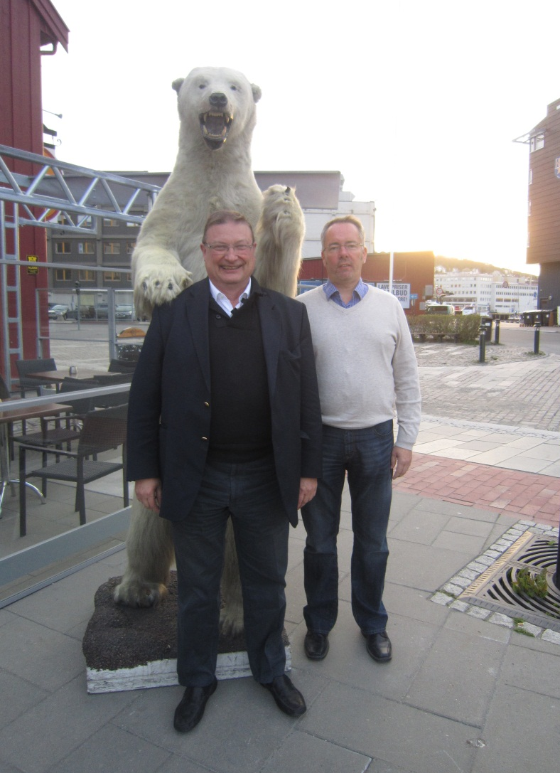
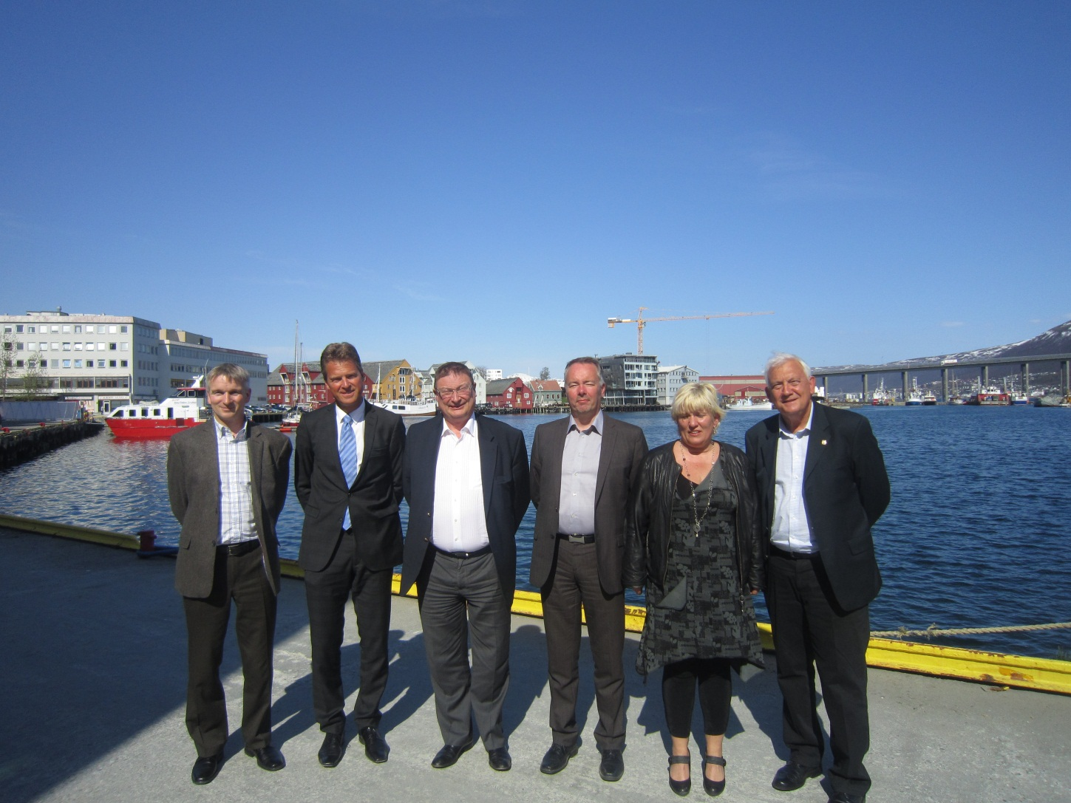
Welcome to EM 2015

Slide 24

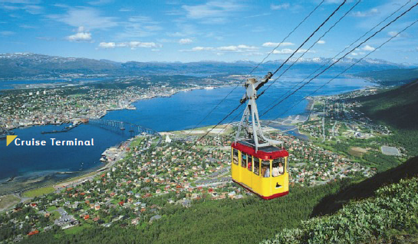
Welcome to Tromsø

